Slide 1
State
wagnervoltz@gmail.com

Slide 2
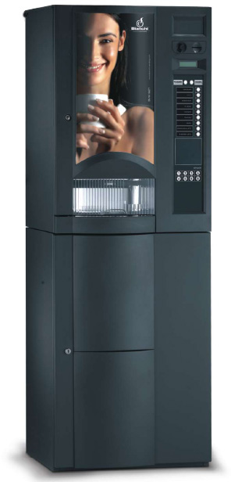
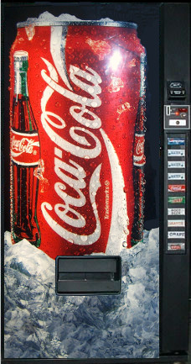

Slide 3
Sem moeda
Sem latas
Recebe moeda
Ejeta
moeda
Lata = 0
Com moeda
Lata >0
Pressiona botão
Entrega Refri

Slide 4
State
Permite que um objeto altere o seu comportamento quando o seu estado interno muda.
O objeto parecerá ter mudado de classe.

Slide 5
State
Definimos uma interface State contendo um método para cada ação
Implementamos a classe State para cada estado. Elas são responsáveis pelo comportamento da máquina quando ela estiver no estado correspondente
Eliminamos o código condicional (if) e delegamos as tarefas necessárias as classes do estado

Slide 6
